Slide 1

TIN HỌC TIỀN TIỂU HỌC • NĂM HỌC 2026 – 2027
Bài 1
MÁY TÍNH XUNG QUANH EM
Chủ đề: Làm quen với công nghệ
Trường TH & THCS UNIGO
Giáo viên: Đậu Đình Nguyên
TRƯỜNG TIỂU HỌC VÀ THCS UNIGO

Slide 2
🎯 Mục tiêu bài học
● Sau tiết học, học sinh sẽ:
● Chăm chỉ: Tích cực tham gia các hoạt động học tập, hoàn thành nhiệm vụ được giao.
● Nhân ái: Biết chia sẻ, hợp tác với bạn bè trong các hoạt động nhóm.
● Trách nhiệm: Giữ gìn thiết bị máy tính, sử dụng đúng cách.
TRƯỜNG TIỂU HỌC VÀ THCS UNIGO

Slide 3
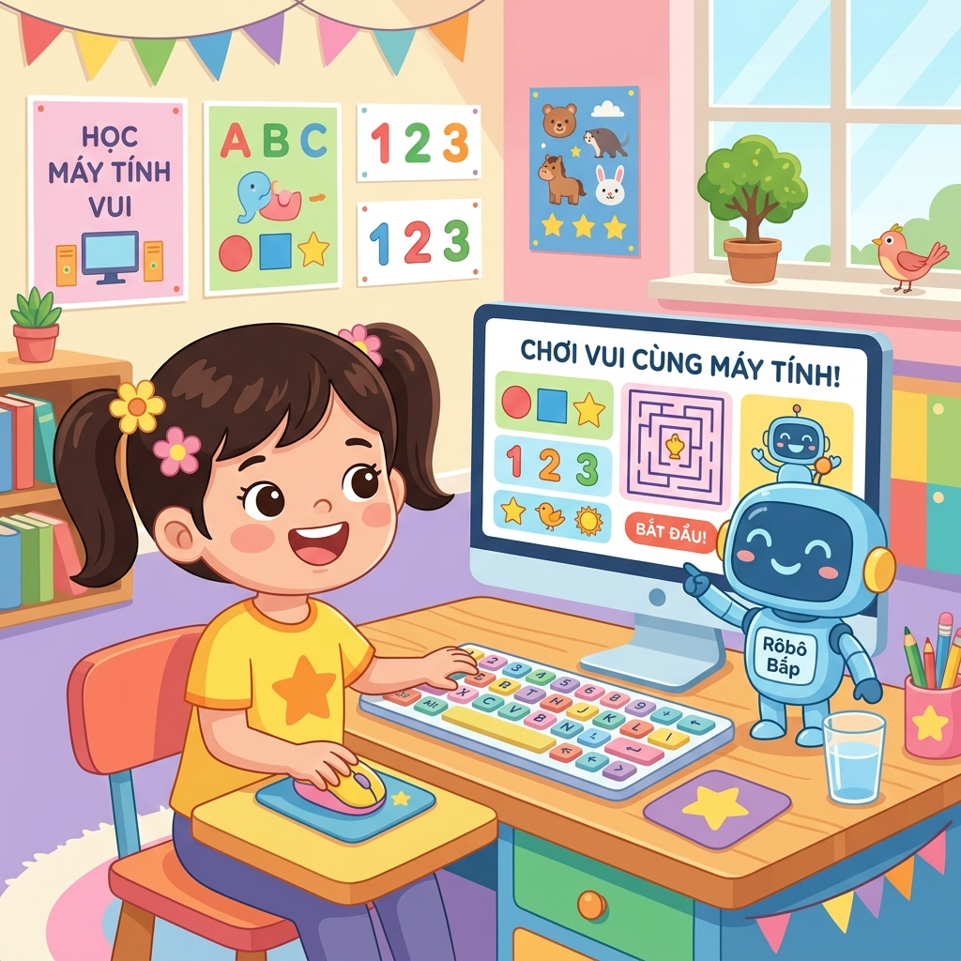
🎮 Khởi động
📚 SGK
● Chiếu hình ảnh nhiều loại máy tính (laptop, máy tính bảng, điện thoại).
● Hỏi: "Em đã thấy những thiết bị này ở đâu chưa?"
● Nhận xét, dẫn vào bài: Hôm nay chúng ta cùng khám phá máy tính xung quanh em!
TRƯỜNG TIỂU HỌC VÀ THCS UNIGO

Slide 4
📚 SGK
📖 Nhận biết các loại máy tính
● Giới thiệu từng loại máy tính qua hình ảnh lớn trên màn chiếu.
● Đặt câu hỏi: "Cái này gọi là gì? Để làm gì?"
● Kết luận tên gọi và chức năng từng loại.
TRƯỜNG TIỂU HỌC VÀ THCS UNIGO

Slide 5
📝 Các bộ phận của máy tính
📚 SGK
● Chỉ vào máy tính thật, giới thiệu: màn hình, bàn phím, chuột.
● Cho HS lần lượt lên chỉ và gọi tên bộ phận.
TRƯỜNG TIỂU HỌC VÀ THCS UNIGO

Slide 6
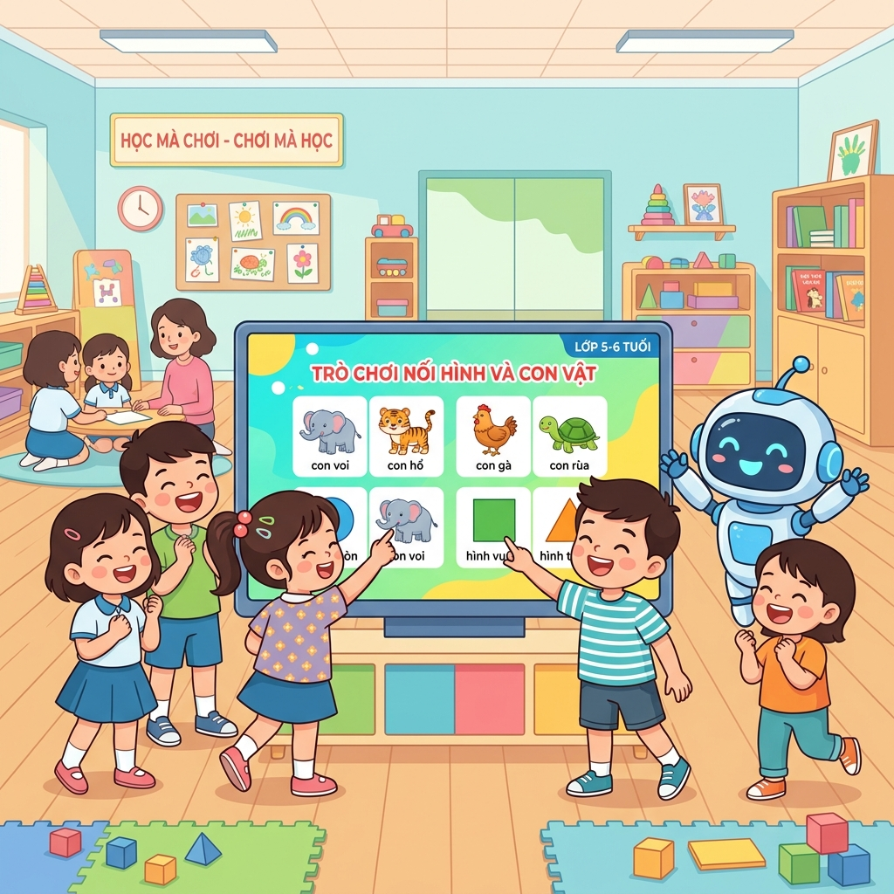
📚 SGK
✏️ Trò chơi: Tìm đúng tên
● Phát thẻ hình ảnh thiết bị, HS ghép với thẻ tên tương ứng.
● Nhận xét, chữa bài, tuyên dương nhóm đúng nhanh nhất.
TRƯỜNG TIỂU HỌC VÀ THCS UNIGO

Slide 7
🎯 Em tô màu máy tính
📚 SGK
● Phát phiếu tô màu hình máy tính.
● Nhận xét sản phẩm của HS.
TRƯỜNG TIỂU HỌC VÀ THCS UNIGO

Slide 8
🚀 Vận dụng
📚 SGK
● 4. HOẠT ĐỘNG VẬN DỤNG, TRẢI NGHIỆM (5 phút)
● Hỏi: "Về nhà, em thấy máy tính/điện thoại ở đâu? Ai dùng?"
● Dặn dò: Về nhà kể cho bố mẹ nghe tên 3 bộ phận của máy tính.
TRƯỜNG TIỂU HỌC VÀ THCS UNIGO

Slide 9

📌 Ghi nhớ — MÁY TÍNH XUNG QUANH EM
● Sau tiết học, học sinh sẽ:
● Chăm chỉ: Tích cực tham gia các hoạt động học tập, hoàn thành nhiệm vụ được giao.
● Nhân ái: Biết chia sẻ, hợp tác với bạn bè trong các hoạt động nhóm.
● 📚 Bài tập về nhà: Xem lại nội dung bài học và chuẩn bị bài tiếp theo.
TRƯỜNG TIỂU HỌC VÀ THCS UNIGO

Slide 10
CẢM ƠN CÁC EM! 🎉
Hẹn gặp lại ở tiết học sau!
Trường TH & THCS UNIGO • GV: Đậu Đình Nguyên
TRƯỜNG TIỂU HỌC VÀ THCS UNIGO

